Slide 1
多边形魔法阵

Slide 2
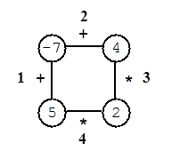
多边形魔法阵启动规则是这样的：开始时有一个N个顶点的多边形。如图所示，这里N＝4。每个顶点有一个整数标记，每条边上有一个“+”号或“*”号。边从1编号到N。
第一步，一条边被拿走；随后各步包括如下：
选择一条边E和连接着E的两个顶点V₁和 V₂；
得到一个新的顶点，标记为V₁与V₂通过边E上的运算符运算的结果。
最后，游戏中没有边，游戏的得分为仅剩余的一个顶点的值。

Slide 3
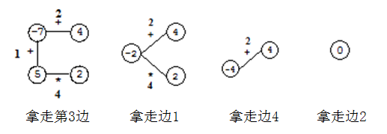
写一个程序，对于给定一个多边形，计算出可能的最高得分。

Slide 4
拿到题目之后，我们马上可以想到用枚举法──枚举删边的先后顺序。但边数最大可以达到50，枚举的复杂将会有50！。因此枚举算法马上被排除了。
对最优化问题的求解，我们往往可以使用动态规划来解决。这道题是不是可以使用动态规划呢？

Slide 5
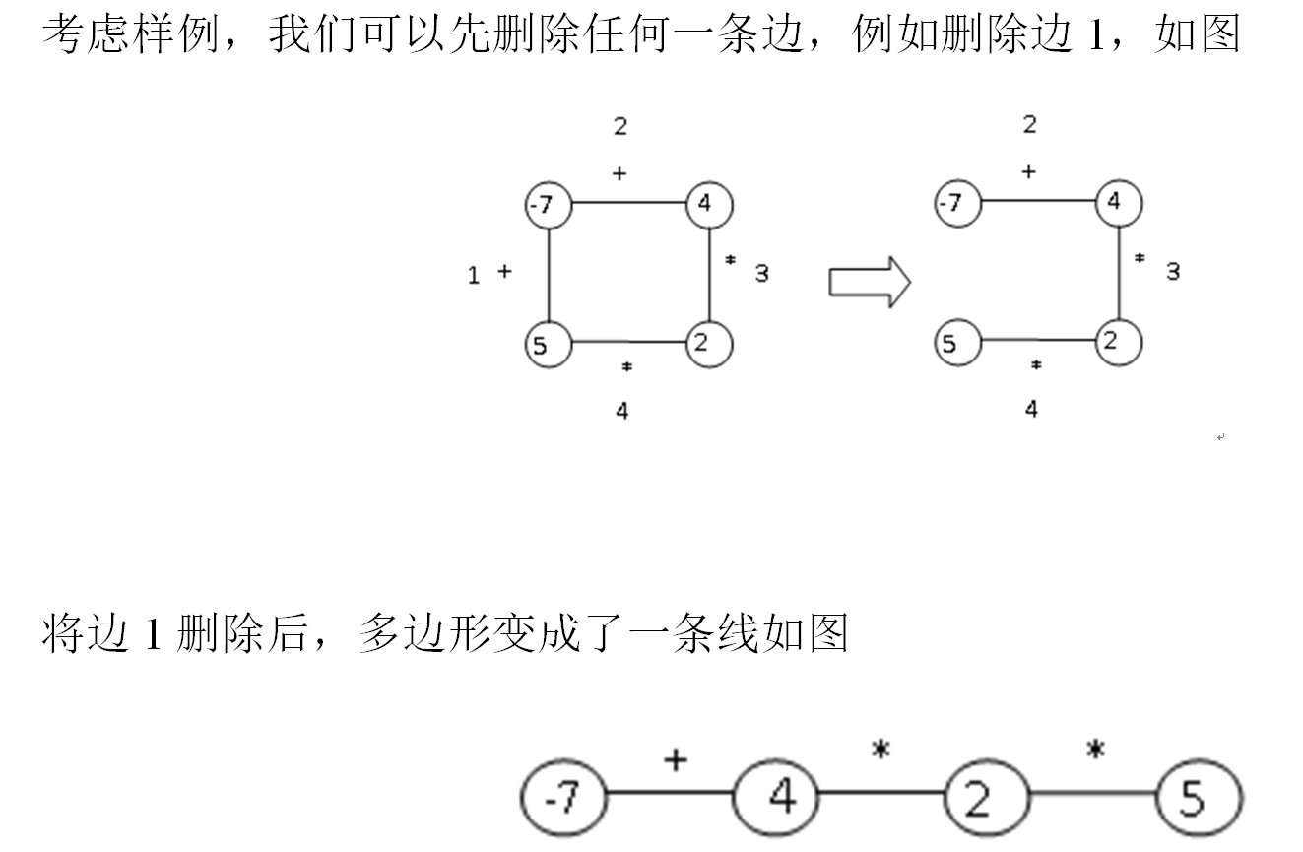

Slide 6
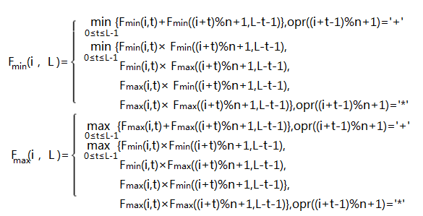
这类似于合并魔法石问题，但问题关键在于乘法运算同号得正，异号得负，如果a，b都是负数，那么a×b有可能得到一个很大的正数。因此需要同时保存子问题的最大值和最小值。
设以节点i为首按顺时针长度为L的链的计算结果最小值为F_{min}（i，L），最大值为F_{max}（i，L），联结第i个节点和其顺时针方向的下一个节点（i % n）＋1的边上的运算符记为opr（i），则可以得到以下公式：

Slide 7
其中(i＋t)% n＋1是节点i顺时针方向的第t＋1个节点的编号，opr（i）为联结第i个节点和其顺时针方向的下一个节点(i % n)＋1的边上的运算符。
边界条件为：
F_{min}(i，0)＝V(i) ；其中V(i)为节点i上标的数字
F_{max}(i，0)＝V(i)
由此，我们可以递推求出所有的F(i，n)，i＝1，2，…，n，其中的最大值就是所求。

Slide 8
int main()
{
cin >> n;
for(int i = 0; i < n; i++)
cin >> arr[i] >> opr[i];
int ans = 0x80000000, t; //初始化为最小值
for(int i = 0; i < n; i++) //循环每个结点开始链
if((t = calcmax(i, n)) > ans)
ans = t;
cout << ans << '\n';
return 0;
}

Slide 9
int calcmax(int i, int l) {//求下标为i开始，长度为l的链最大值
if(l <= 1) return arr[i];
if(bmax[i][l]) return Fmax[i][l]; //用数组记录是否已计算,如果已计算就返回
int ret = 0x80000000; //初始化为最小值
for(int t = 0; t < l - 1; t++){
int tmp;
if(opr[(i + t) % n] == '+') {//加号只用计算两边最大值
tmp = calcmax(i, t + 1) + calcmax((i + t + 1) % n, l - t - 1);
if(tmp > ret) ret = tmp;
}
else{ //乘法对两边最大、最小值求解，统计最大值
tmp = calcmax(i, t + 1) * calcmax((i + t + 1) % n, l - t - 1);
if(tmp > ret) ret = tmp;
tmp = calcmax(i,t+1)*calcmin((i+t+1)%n,l-t-1);
if(tmp > ret) ret = tmp;
tmp = calcmin(i,t+1)*calcmax((i+t+1)%n,l-t-1);
if(tmp > ret) ret = tmp;
tmp = calcmin(i,t+1)*calcmin((i+t+1)%n,l-t-1);
if(tmp > ret) ret = tmp;
}
}
bmax[i][l] = true; //设置已经计算
Fmax[i][l] = ret; //保存结果
return ret;
}

